Slide 1
英语国家概况教学汇报
首都师范大学
谢福之

Slide 2
教材介绍
课程介绍

Slide 3
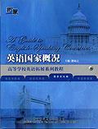
教材介绍
出版 2007年9月
修订 2013年4月
教材内容
6个主要英语国家：英国、美国、加拿大、澳大利亚、新西兰、爱尔兰
18章：英国6章、美国6章、加拿大2章、澳大利亚2章、新西兰1章、爱尔兰1章

Slide 4
教材介绍
教材特点
语言比较简单，便于学生课外阅读
18章内容适合一个学期选修课教学
每章4种练习题便于检查学习效果
Think and Talk 提示重要文化信息，便于课堂讨论
Learn and Check 帮助学生回顾、总结章节要点

Slide 5
教材介绍

Slide 6
教材介绍

Slide 7
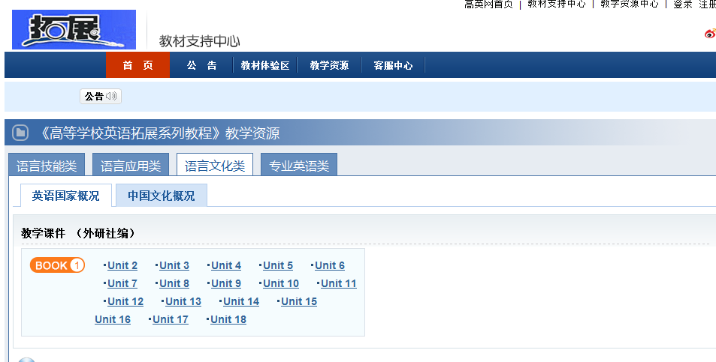
教材介绍
教学资源
教学课件
音视频资源

Slide 8
课程介绍
课程性质
课程任务
课程目标
教学安排
教学模式
教学方法
考核方式
教学建议

Slide 9
课程性质
课程介绍
非英语专业课程
公共选修课
辅修专业课

Slide 10
课程介绍
课程任务
掌握文化知识，提高语言能力(基本要求)：为英语学习提供系统的社会文化背景知识，促进大学英语学习和与其他英语课程之间的交融，进一步提高语言运用能力。
提高跨文化交际能力（较高要求）：通过了解主要英语国家的基本情况和文化传统，提高对文化差异的敏感性、宽容性和处理文化差异的灵活性；在理解文化差异的同时感知不同文化的共性。

Slide 11
课程介绍
课程目标
知识方面：系统了解英语国家的地理风貌、重大历史事件、政治制度、教育体系、风俗习惯、价值观念等，使语言教学和文化知识紧密结合。
素质方面：提高学生自身的文化素养，在提高学生文化意识的基础上，提高学生的文化观察能力、文化思考能力、文化甄别能力和文化探索能力。
能力方面：提高学生自主学习能力和语言运用能力；培养学生关心和理解英语国家重大事件的习惯。

Slide 12
课程介绍
教学安排
辅修课：一个学期每周3学时，共54学 时，每周学习一章或一个专题。
公选课：两个学期每周2学时，共72学时，分别开设美国概况和英国概况。

Slide 13
课程介绍
教学模式和教学方法 (辅修课程)
反馈
课堂教学
教学模式
形成性考核
教学效果
师生互动
(网络学堂)
终结性考核
自主学习
反 馈

Slide 14
课程介绍
1
2
3
多媒体课件直观法：讲解重点、难点并举例说明，演示与教学内容相关的视频、音频材料
主题讨论法
文化对比分析法
实时或非实时
网上教学活动
讨论版：专题讨论
在线作业
在线测试：课上
在线答疑：学生提出问题，获得老师或同学的帮助。
学生根据教师要求：
阅读相关章节、完成网络学堂的作业，在网上查找资料、收看视频；阅读报刊、杂志等相关资料，加深对教学内容的理解。
师生互动 (网络学堂)
课堂教学
自主学习

Slide 15
考核方式
重视形成性评估：
平时成绩以阶段测验为主，学完后及时检查学习效果，便于学生掌握。
形成性考核
&
终结性考核
形成性考核 60%
课堂表现20%
1）考勤
2）讨论
网络学堂40%
1）在线讨论15%
2）在线作业15%
3）在线测试10%
终结性考核 40%
采取课程论文或书面回答问题等形式，旨在检查学生对教学内容的理解、总结和归纳的能力。

Slide 16
课程介绍
教学建议
系统学习教材，全面掌握基础知识
分析英语国家之间的差异和共性，融汇贯通地学习
充分利用网络、报刊、影视等媒体获取与教学内容相关的信息
加强课外学习指导和检查，运用自主学习方法提高学习能力
引导和提高学生正确认识问题和客观分析问题的能力

Slide 17
THANKS

